Slide 1
화면 설계서!!!!
프로젝트5
이조오오오오오오온
2조오오오오오으아아으아으아으아ㅡ아으ㅏ으아

Slide 2
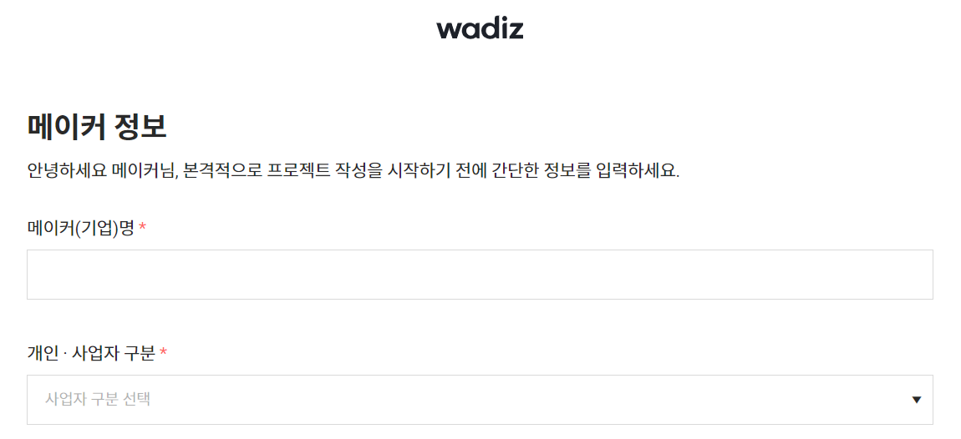
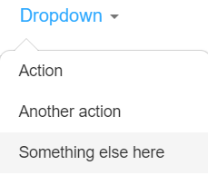
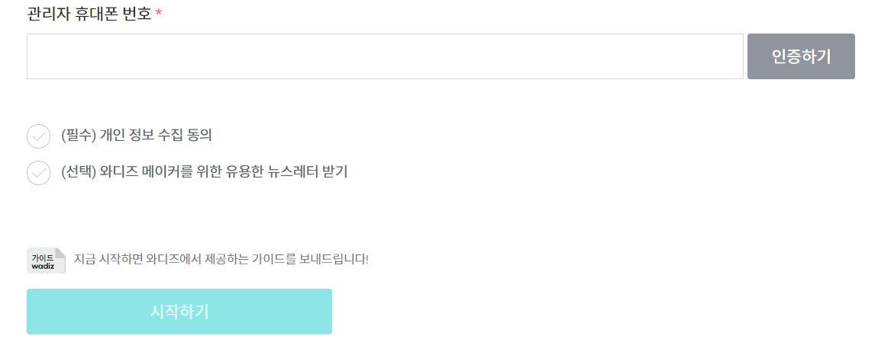
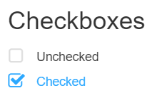

[ 화면설계 ] 사용자 - 웹 – 메이커 스튜디오 – 메이커 등록1
Fun-funding
화면코드
ht_user_w_MS_makerReg
1
# | 기능
1 | * - 필수 입력 항목 표시
2 | 사업자 구분 선택 셀렉트 박스 개인, 개인 사업자, 법인 사업자
3 | 관리자 휴대폰 번호 휴대폰 번호 입력 후 인증번호 전송 휴대폰으로 전송 된 입력번호 입력 하여 번호 인증
4 | 동의사항 필수 항목은 반드시 선택
5 | 필수항목 선택 완료 되면 버튼 활성화
2
3
4
펀펀
5

Slide 3
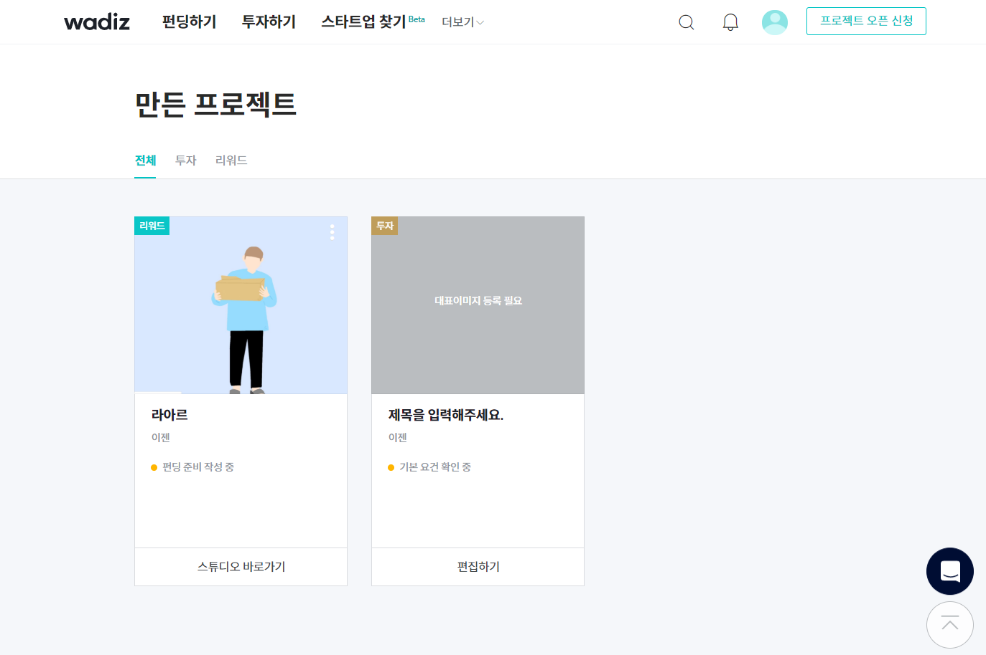
[ 화면설계 ] 사용자 - 메이커 스튜디오 – 마이 프로젝트
Fun-funding
화면코드
ht_user_w_MS_myProject
1
# | 기능
1 | 전체 내가 만든 프로젝트 전체 호출 투자 내가 만든 투자 프로젝트 호출 리워드 내가 만든 리워드 프로젝트 호출
2
3
4

Slide 4
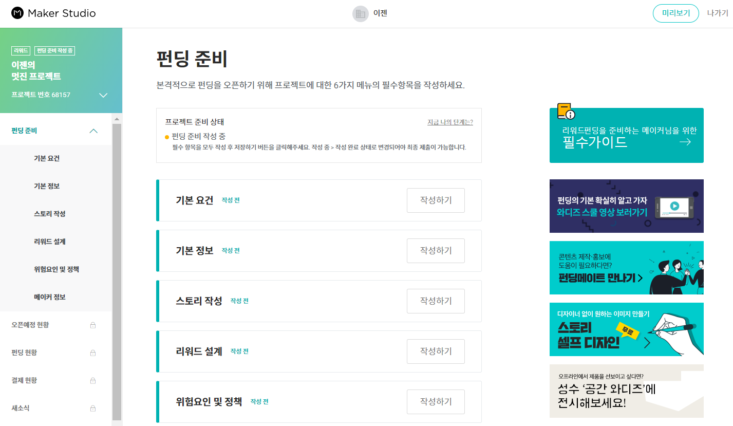
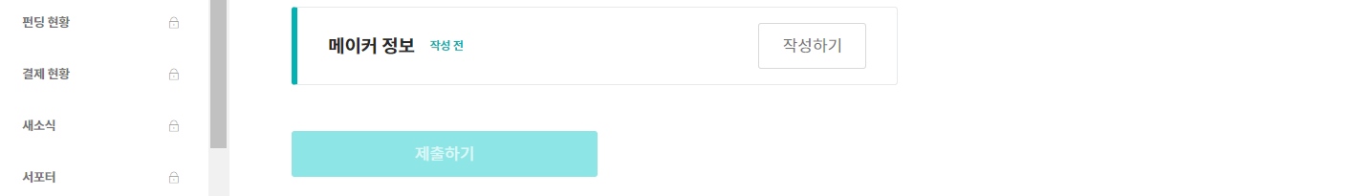
[ 화면설계 ] 사용자 - 웹 – 프로젝트 준비
화면코드
ht_user_w_MS_proReg_ready
# | 기능
1 | 작성하기 - 각 메뉴에 해당하는 등록 폼으로 이동
2 | 작성전/작성완료 - 해당 등록 폼에 내용 등록이 완료 된 경우 작성 완료 표시
3 | 제출하기 - 모든 등록 폼이 작성 완료 된 경우 제출하기 버튼 눌러 프로젝트 오픈 신청
4
5
2
1
3

Slide 5
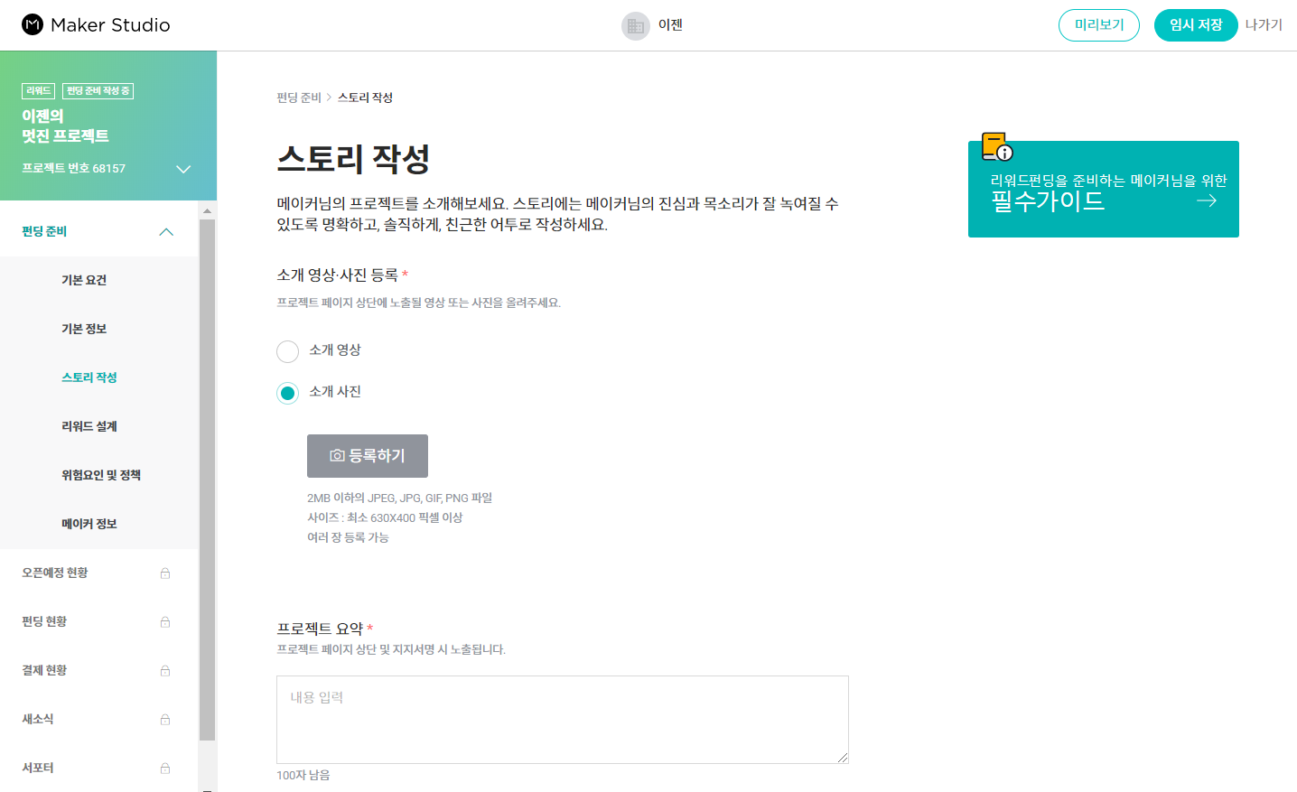
[ 화면설계 ] 사용자 - 웹 - 프로젝트 등록 – 스토리 작성1
화면코드
ht_user_w_MS_proReg_
# | 기능
1 | * - 필수 입력 사항
2
3
4
5
1

Slide 6
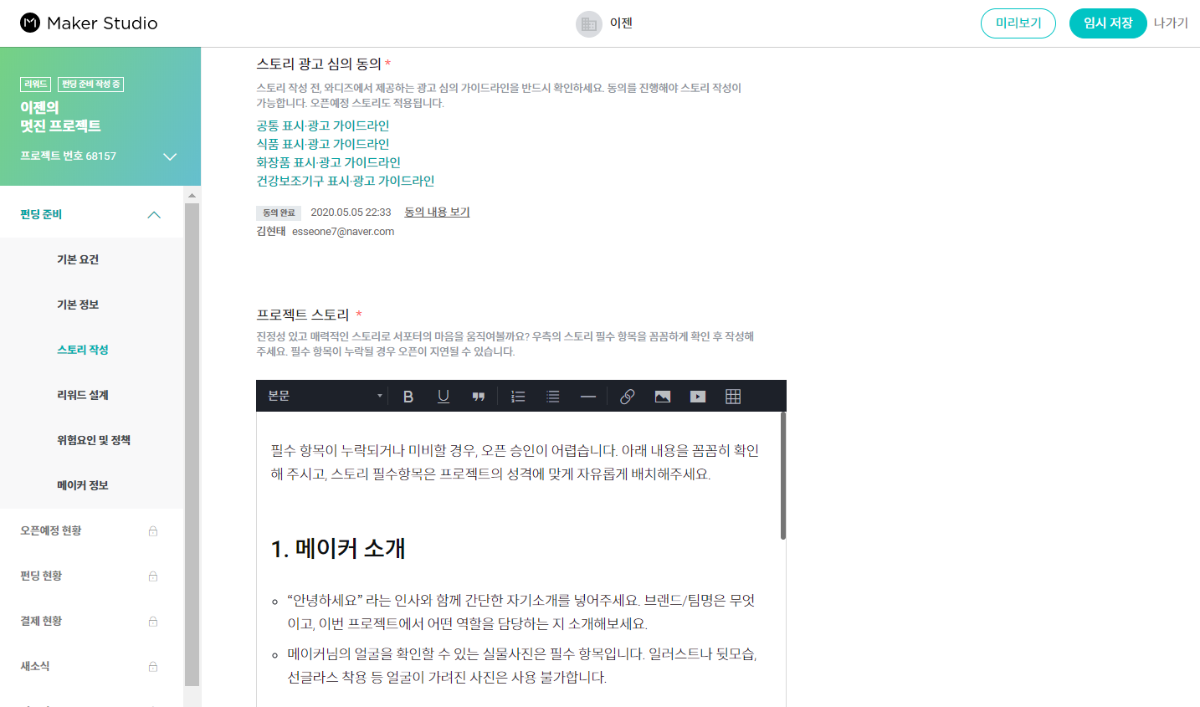
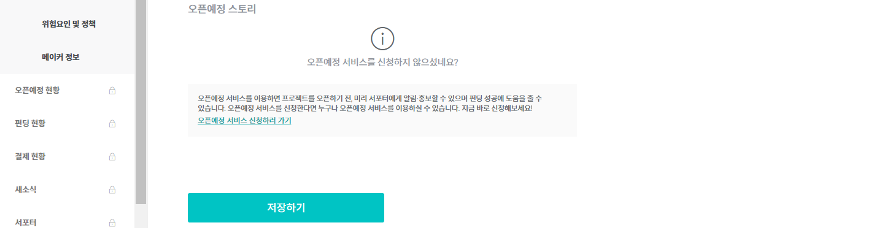
[ 화면설계 ] 사용자 - 웹 - 프로젝트 등록 – 스토리 작성2
화면코드
# | 기능
1 | 프로젝트 스토리 - 프로젝트 관련 상세 내용 입력
2
3
4
5
1

Slide 7
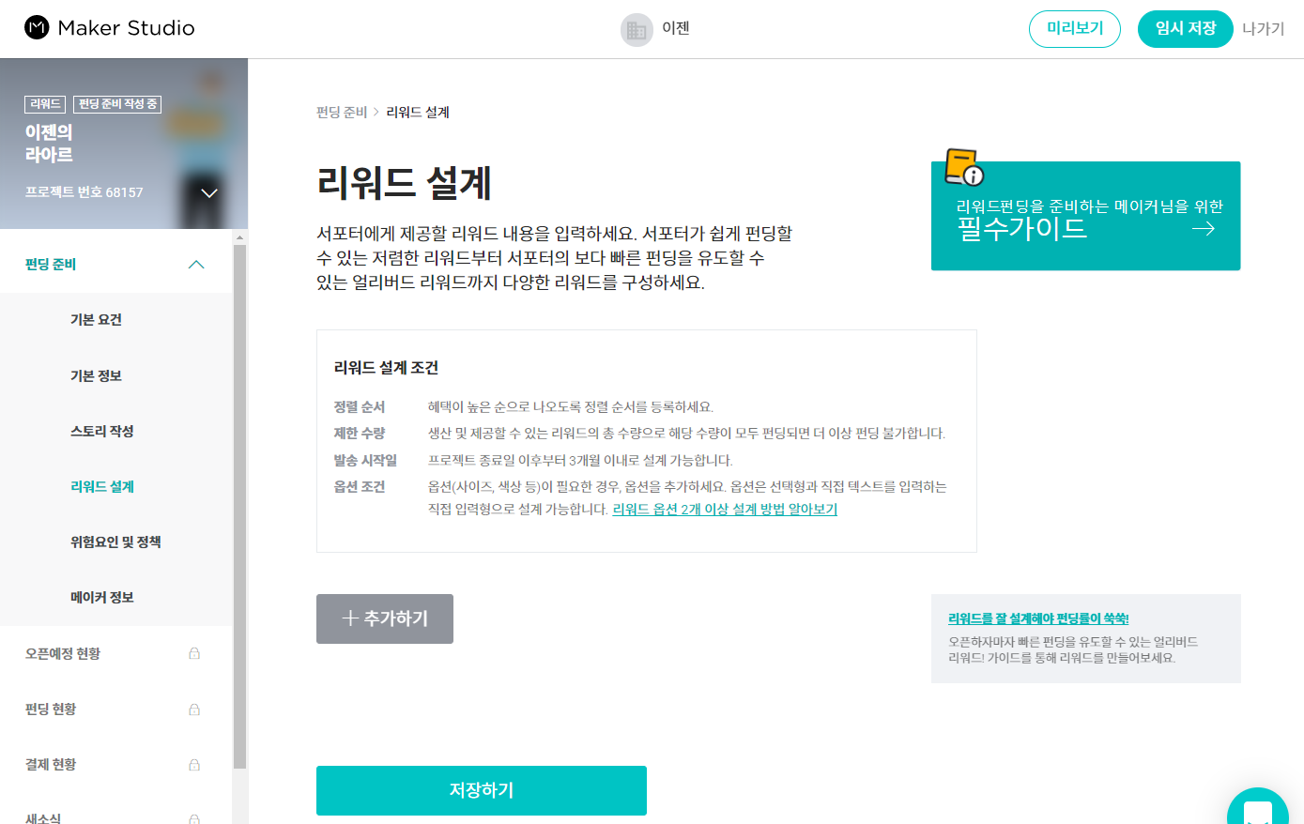
[ 화면설계 ] 사용자 - 웹 - 프로젝트 등록 – 리워드 설계1
화면코드
ht_user_w_MS_proReg_
# | 기능
1 | 추가하기 - 버튼 클릭시 리워드 입력 모달창 호출
2
3
4
5
1

Slide 8
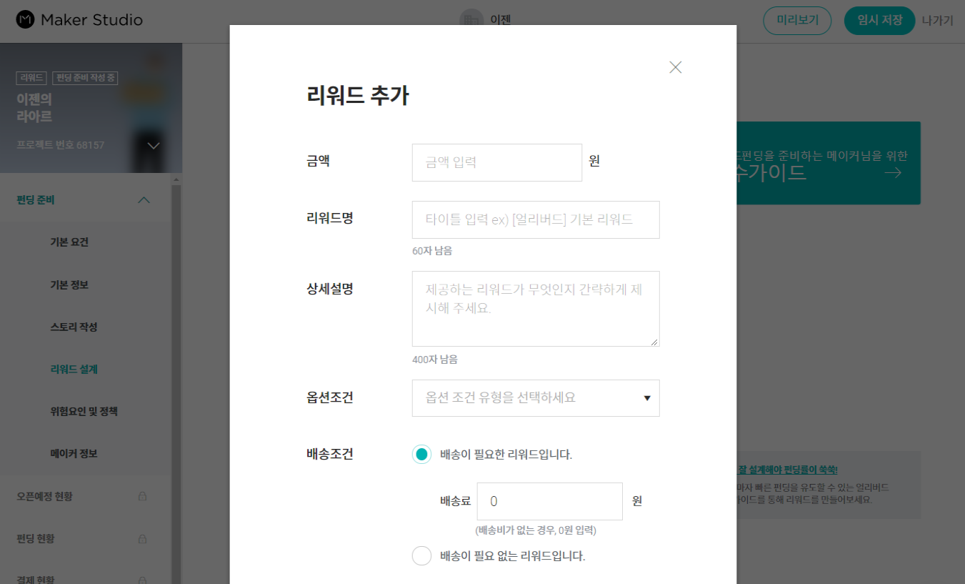
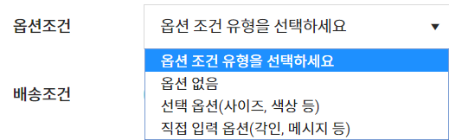
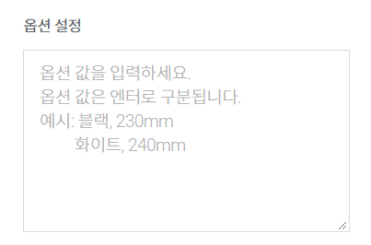
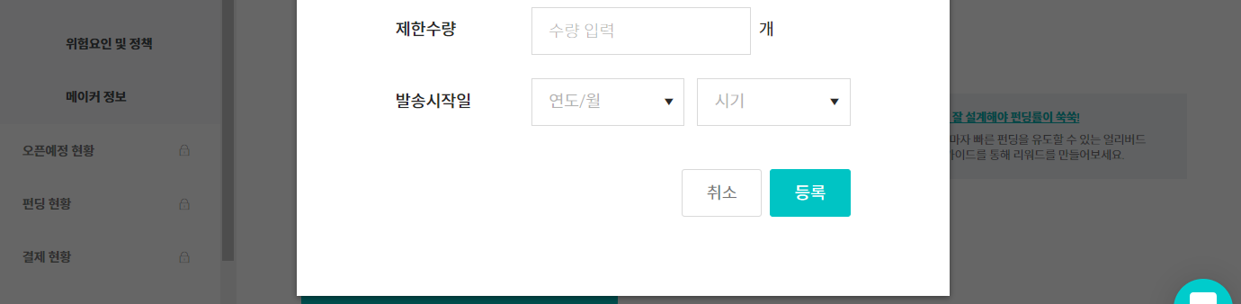
[ 화면설계 ] 사용자 - 웹 - 프로젝트 등록 – 리워드 설계2
화면코드
ht_user_w_MS_proReg_
1
# | 기능
1 | 리워드 추가 모달창 - 금액, 리워드 명, 상세 설명, 옵션 등 입력하여 등록
2
3
4
5

Slide 9
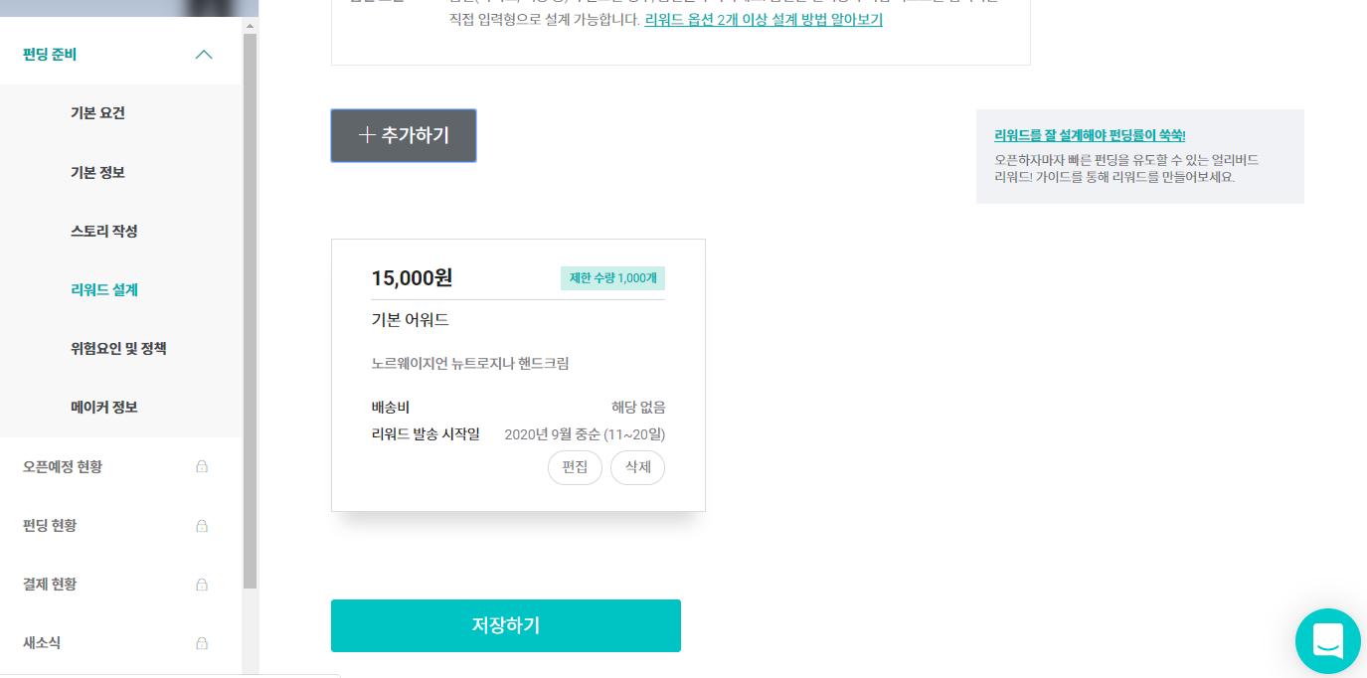
[ 화면설계 ] 사용자 - 웹 - 프로젝트 등록 – 리워드 설계3
화면코드
ht_user_w_MS_proReg_
# | 기능
1 | 리워드 표시 - 리워드 추가 창에서 입력한 결과물 표시
2
3
4
5
1

Slide 10



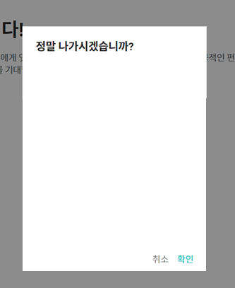
[ 화면설계 ] 사용자 - 웹 - 프로젝트 스튜디오 – 프로젝트 문의 관리
화면코드
ht_user_w_MS_
프로젝트 문의 관리
문의자 아이디
등록 날짜
문의 내용
1
# | 기능
1 | 답변등록 - 프로젝트 관련 등록된 문의사항 답변 등록 모달창 호출
2 | 확인 - 답변 등록
3
4
5
idhong1111
2020-05-06
답변등록
답변 입력
프로젝트 문의 관리
2

Slide 11
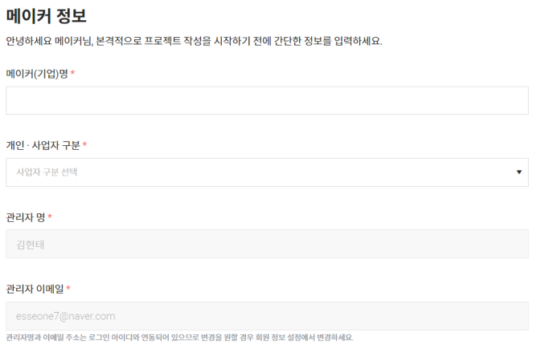
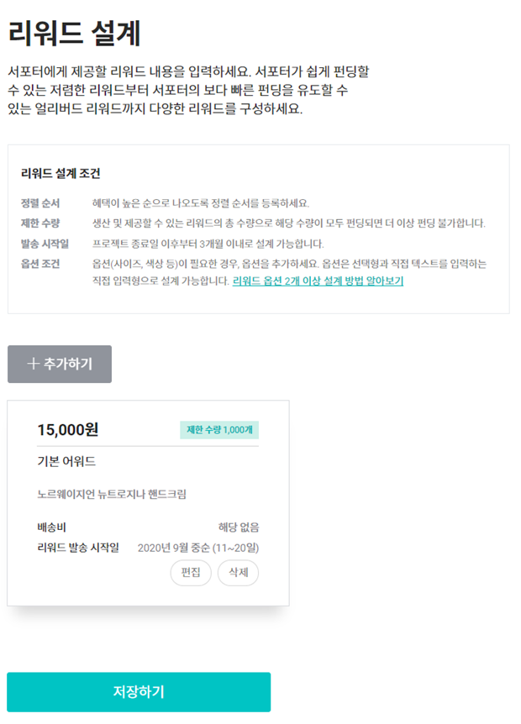
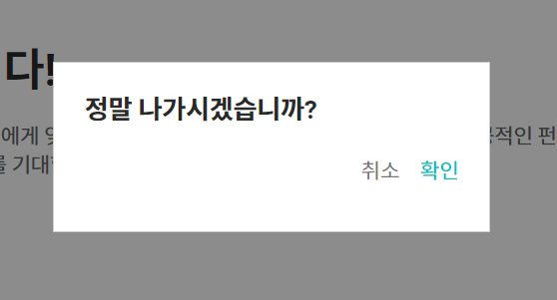
[ 화면설계 ] 사용자 - 웹 - 프로젝트 스튜디오 – 스토어 등록
화면코드
스토어 등록
옵션
# | 기능
1 | 추가하기 - 추가할 옵션 입력 모달 창 호출
2 | 저장하기 - 3번 컨펌을 위한 모달창 호출
3 | 모달창 - 신청 및 완료 컨펌
4
5
1
신청 하시
3
신청이 완료 되었습니다
스토어등록
2

Slide 12
[ 화면설계 ] 사용자 - 웹 - 프로젝트 스튜디오 – 스토어 판매 관리 – 주문 확인 및 배송 관리
화면코드
ht_user_w_MS_store
1
스토어 판매 관리 > 주문 확인 및 배송 관리
주문 금액
주문자 아이디
주문 상세 내용
현재 상태
# | 기능
1 | 주문 확인 및 배송 관리 - 리워드 스토어에 등록된 주문 관련 사항 확인
2
3
4
5
idhong1111
결제 완료
스토어 판매 관리
주문 확인 및 배송 관리
idkim2222
배송 중
스토어 문의 관리

Slide 13
[ 화면설계 ] 사용자 - 웹 - 프로젝트 스튜디오 – 스토어 판매 관리 – 스토어 문의 관리
화면코드
ht_user_w_MS_store
스토어 판매 관리 > 스토어 문의 관리
문의자 아이디
등록 날짜
문의 내용
1
# | 기능
1 | 답변등록 - 리워드 스토어 관련 등록된 문의사항에 답변 등록 모달창 호출
2
3
4
5
idhong1111
2020-05-06
답변등록
스토어 판매 관리
주문 확인 및 배송 관리
스토어 문의 관리
답변 입력

